Slide 1
TraAM langues vivantes 2023-2024
Utilisation de l’IA par l’enseignant pour créer un avatar à partir d’une production écrite d’élèves pour proposer à la classe un entraînement à la compréhension de l’oral et pour faire découvrir par ce biais des personnalités germanophones.
Utilisation de Studio D-ID:
Générer une vidéo avec un avatar qui présente une personnalité germanophone choisie par des binômes d’élèves et dont ils ont écrit la biographie en amont

Slide 2
Sommaire
Contexte
Exemples avec Studio D-ID
Analyse

Slide 3
Création un avatar pour un entraînement à la compréhension de l’oral et pour faire découvrir des personnalités germanophones.
Contexte :
Durant la séquence, un nouveau temps verbal – le parfait – a été introduit et en amont, les élèves ont pu travailler sur une biographie d’un compositeur allemand pour découvrir le lexique et l’expression de la date.
Pour mettre en pratique les notions, ils ont rédigé une biographie à deux sur une personnalité germanophone de leur choix. (L’enseignant.e peut faire des suggestions en fonction des centres d’intérêts des élèves ou leur demander de travailler sur des sportifs en lien avec les J.O. p.ex.) Les erreurs liées aux attendus ont été ensuite soulignées par l’enseignant.e et auto-corrigées par les élèves.
L’enseignante a ensuite généré un avatar qui présente à l’oral, grâce aux productions des élèves, les personnalités germanophones choisies. Lors de cet exercice de compréhension de l’oral, les élèves devaient repérer les informations les plus importantes afin de découvrir la personne.

Slide 4
Comment utiliser l’IA?
Lien: https://studio.d-id.com/
Voir présentation sur le site:

Slide 5
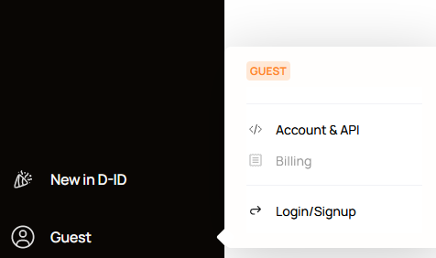
Les différentes étapes
1
→ 20 crédits gratuits pendant 2 semaines
Créer un compte en tant que « guest »
→ On utilise 4 crédits pour générer une vidéo d’une minute. Il faudrait donc créer plusieurs comptes différents afin de pouvoir générer toutes les vidéos d’une même classe.

Slide 6
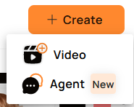
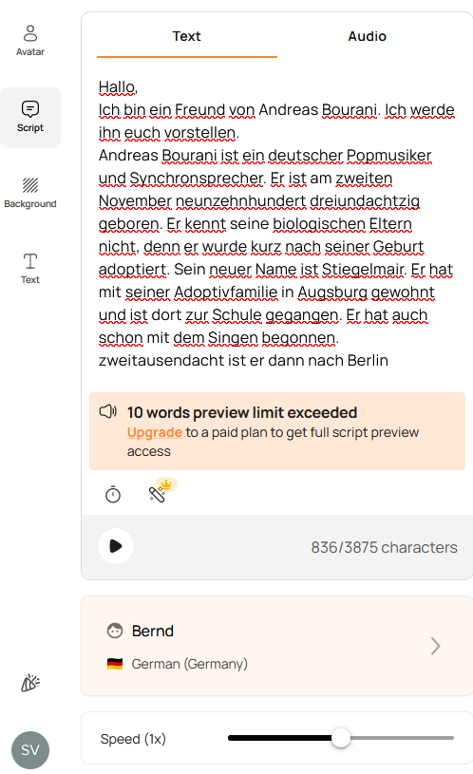
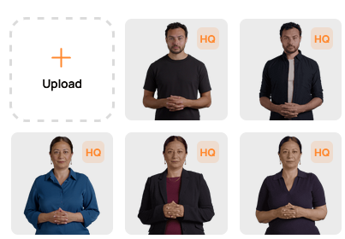
Les différentes étapes
2
→ Grand choix pour créer son avatar (personnages, langues, voix)
→ Possibilité d’ajouter un avatar créé soi-même en amont
→ Bonne prononciation, même s’il y a parfois des hésitations au niveau des nombres
→ On peut insérer un texte de max. 3875 caractères
Créer une vidéo:
en choisissant son avatar
en choisissant la langue
en choisissant la voix
en insérant son texte
→ Afin de gagner du temps, l’enseignant.e devrait demander à ses élèves d’envoyer le texte final en version numérique. Cela facilite la correction du texte et permet de le copier et de le coller sur la plateforme.
→ Par précaution, les nombres devraient être écrits en lettres.

Slide 7
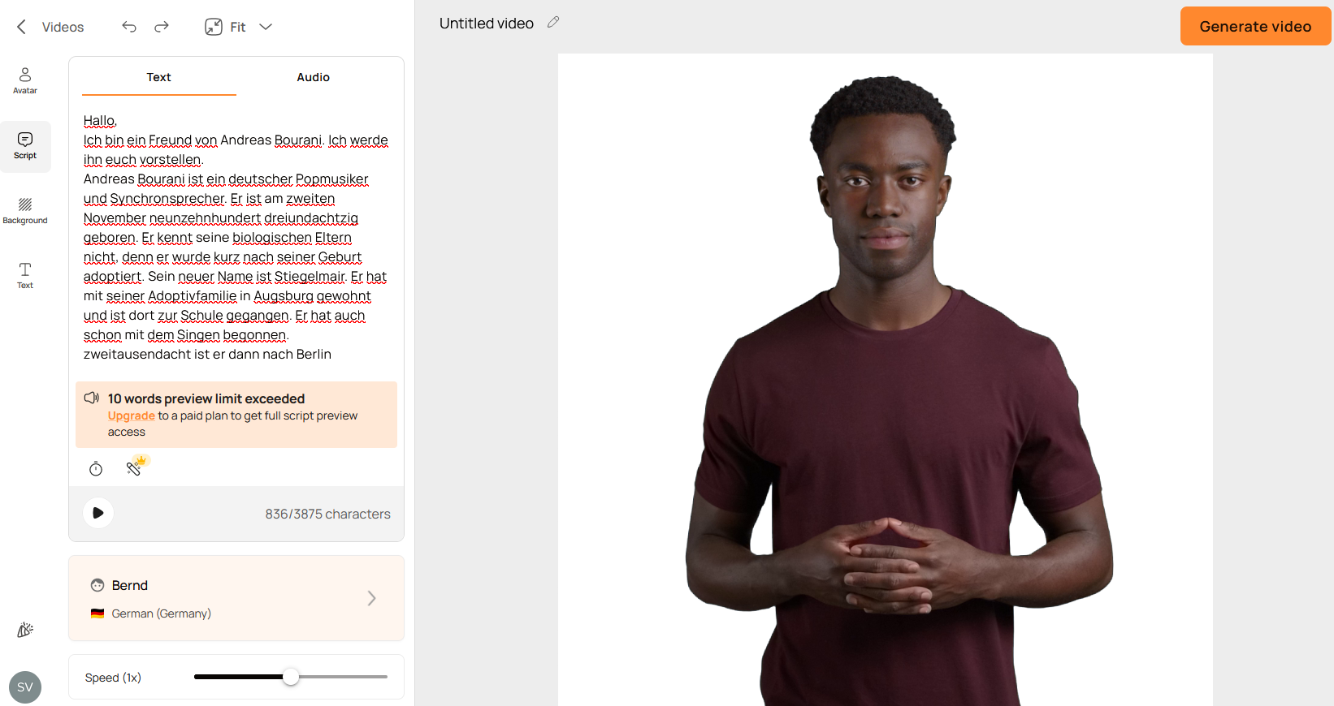
Les différentes étapes
3
→ Rapide
→ Fichier MP4
Générer la vidéo et la télécharger
→ Avant de télécharger le résultat, on ne peut écouter qu’un aperçu des 10 premiers mots du texte. Le risque est alors d’utiliser des crédits et de se rendre compte d’éventuelles erreurs après.

Slide 8
Exemples
Production écrite d’élèves après une 1ère auto-correction des erreurs soulignées et après correction par l’enseignant.
Deux exemples de qualité différente générés avec le même texte.
Hallo,
Ich bin ein Freund von Andreas Bourani. Ich werde ihn euch vorstellen.
Andreas Bourani ist ein deutscher Popmusiker und Synchronsprecher. Er ist am zweiten November neunzehnhundert dreiundachtzig geboren. Er kennt seine biologischen Eltern nicht, denn er wurde kurz nach seiner Geburt adoptiert. Sein neuer Name ist Stiegelmair. Er hat mit seiner Adoptivfamilie in Augsburg gewohnt und ist dort zur Schule gegangen. Er hat auch schon mit dem Singen begonnen.
zweitausendacht ist er dann nach Berlin gegangen. Und zweitausendzehn hat er einen Vertrag mit Universal Music unterschrieben. Das war der Beginn seiner Karriere.
Zweitausendreizehn wurde er für seine Texte beim German Grammy nominiert.
Er hat auch für die Sendung Voice of Germany als Jury gearbeitet.
Ich mag besonders das Lied « Auf Uns ». Hört es euch doch mal an !

Slide 9
Utilisation en classe
Voici une proposition d’entraînement qui varie selon les personnalités choisies et selon les textes produits:
→ une première écoute pour repérer le nom et le métier (chanteur, sportif, acteur…) ou sa discipline s’il s’agit d’un sportif
→ deuxième écoute pour repérer les dates (jour, mois et/ou année)
→ troisième écoute pour associer ces dates à l’événement
Pour certains élèves, l’avatar parlait trop vite. Il faut donc adapter l’écoute selon le profil de la classe.

Slide 10
Analyse : freins et plus-values
Freins :
La plateforme choisie propose 20 crédits gratuits, en sachant que pour une présentation orale d’environ 1 minute, on utilise 4 crédits. Par conséquent, les 20 crédits ne suffisent pas pour générer un avatar par production pour une classe entière.
L’utilisation gratuite pour un compte est possible pendant 2 semaines. Au-delà de ce délai, il convient de recréer un nouveau compte avec une nouvelle adresse mail.
Avantages de l’utilisation de l’IA :
Connaissant la finalité de leur production écrite (création d’un avatar), les élèves se sont montrés motivés pour présenter une personnalité à leurs camarades.
Sachant qu’à l’aide de leur travail, un avatar a été généré, cela éveille chez les élèves une curiosité avant l’écoute. Ils disent pour la plupart que cela les a motivés pour écouter la présentation.
Activité transposable à différents thèmes afin de faire un lien entre les compétences de production écrite, compréhension de l’oral et l’ouverture culturelle (ex. présenter une ville germanophone, présenter une tradition…).
Il s’agit d’une production d’élèves, certes écrite au départ, mais on évite l’enregistrement de la voix ou de l’image des élèves qui nécessiterait une autorisation de la part des responsables légaux.

